Slide 1
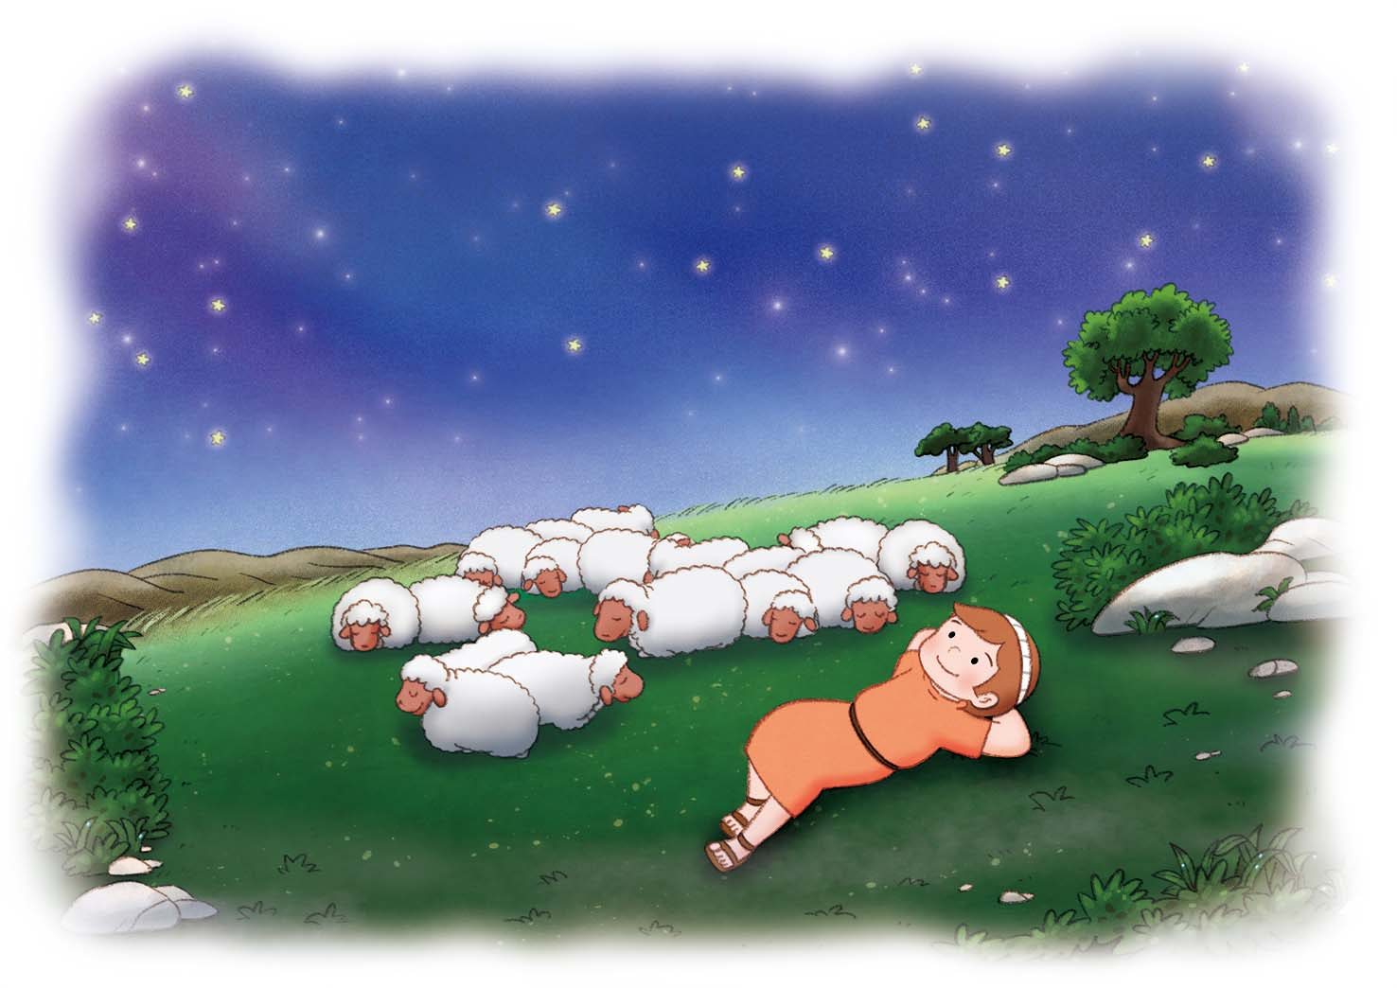
2か
2022ねん2がつ がくいんふくいんか
(사)세계복음화전도협회어린이선교국
せかいを あらかじめ せいふくした
ダビデ
(しへん 78: 70-72)

Slide 2

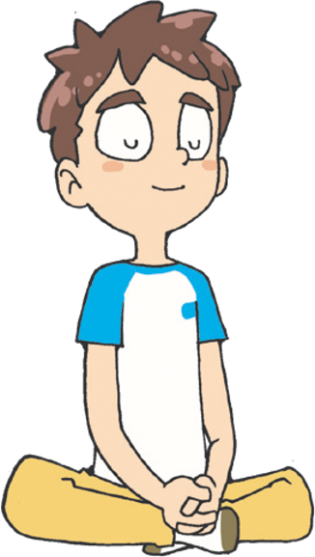
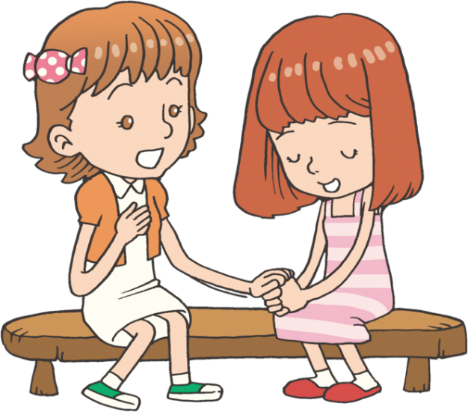
じょろん
あらかじめ せいふくする レムナント
–おぼえること ３つ
メモ
こきゅう
いのり
みらい
かくてい

Slide 3

じょろん
あらかじめ せいふくする レムナント
–おぼえること ３つ
こきゅう
いのり
さんみいったい
9セッティング
3じだい

Slide 4
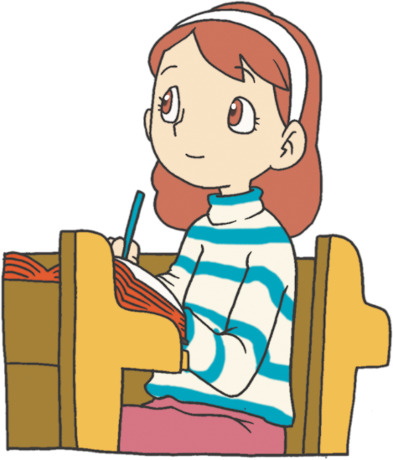
じょろん
あらかじめ せいふくする レムナント
–おぼえること ３つ
メモ
でんどう
いのり
みことば

Slide 5
じょろん
あらかじめ せいふくする レムナント
–おぼえること ３つ
みらい
かくてい
あらかじめ
せいふく

Slide 6
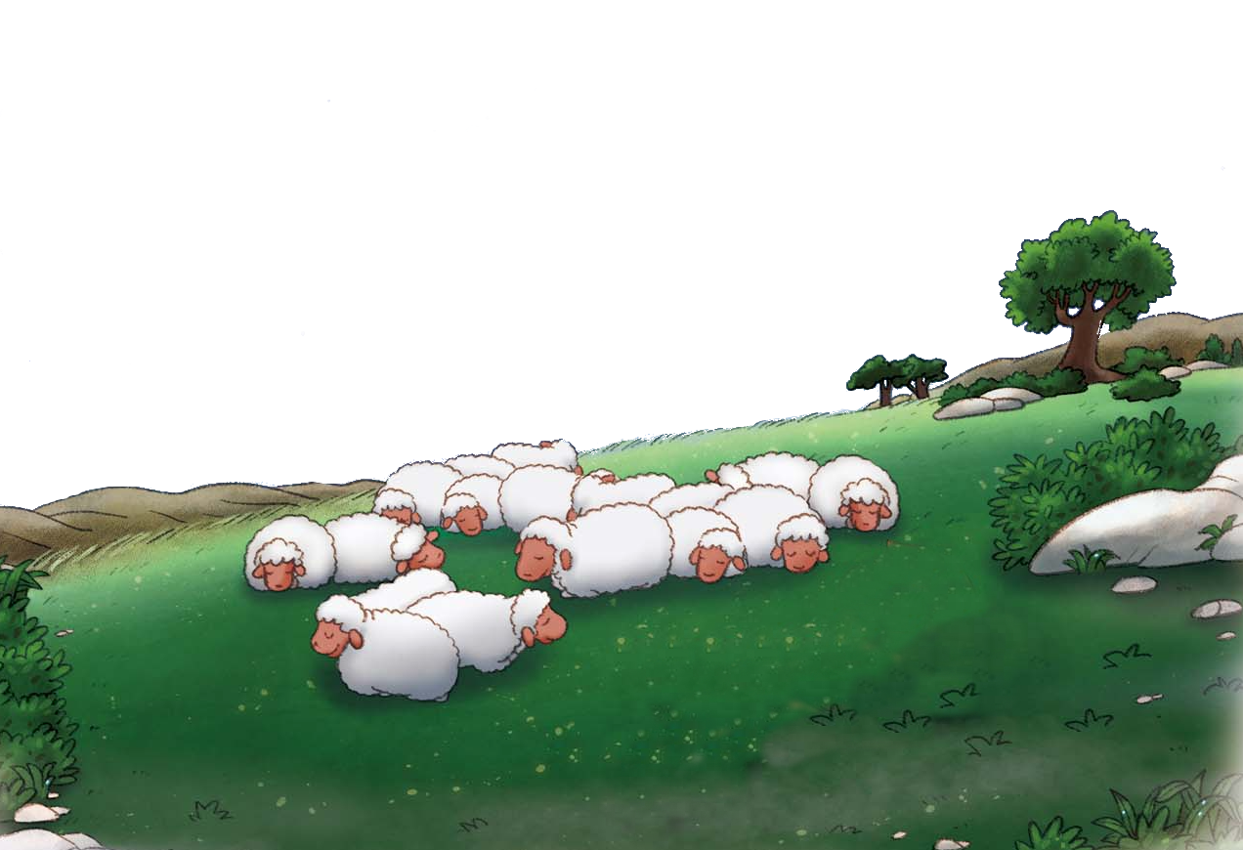

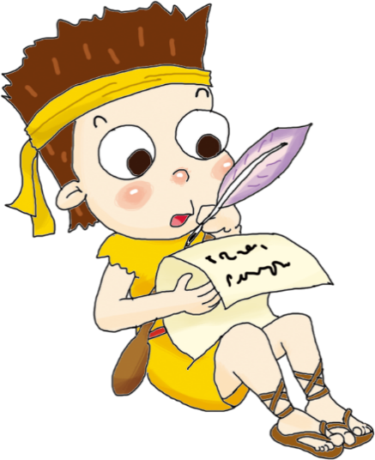
ほんろん
ひつじかいの とき
あらかじめ せいふくしました
1) しへんを かきました

Slide 7
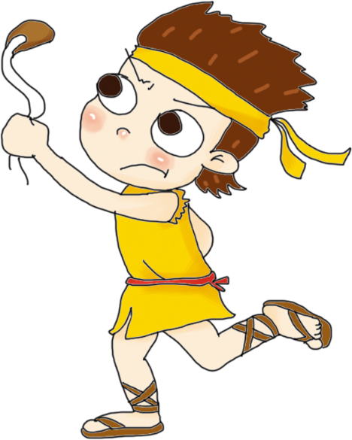
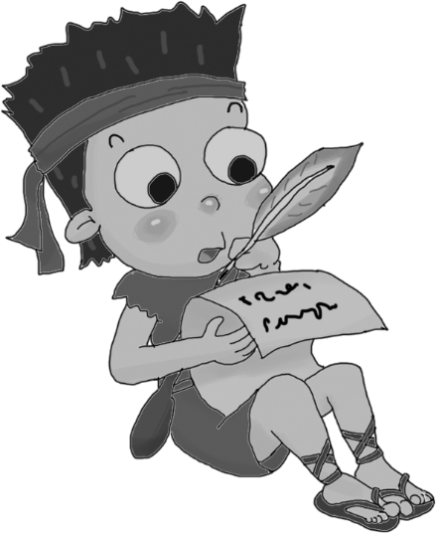
ほんろん
ひつじかいの とき
あらかじめ せいふくしました
2) ぎのうを みがきました

Slide 8
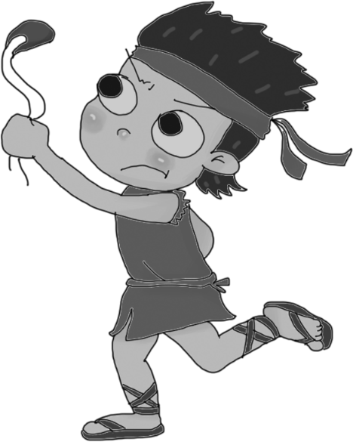
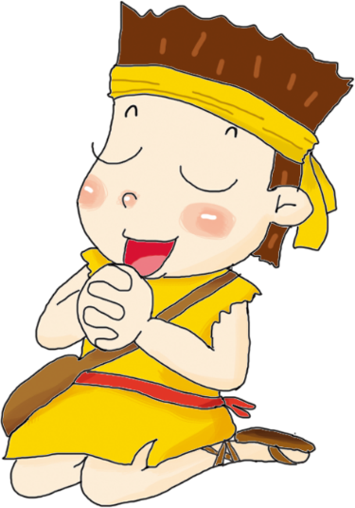
ほんろん
ひつじかいの とき
あらかじめ せいふくしました
3) おうの うつわを そなえました

Slide 9
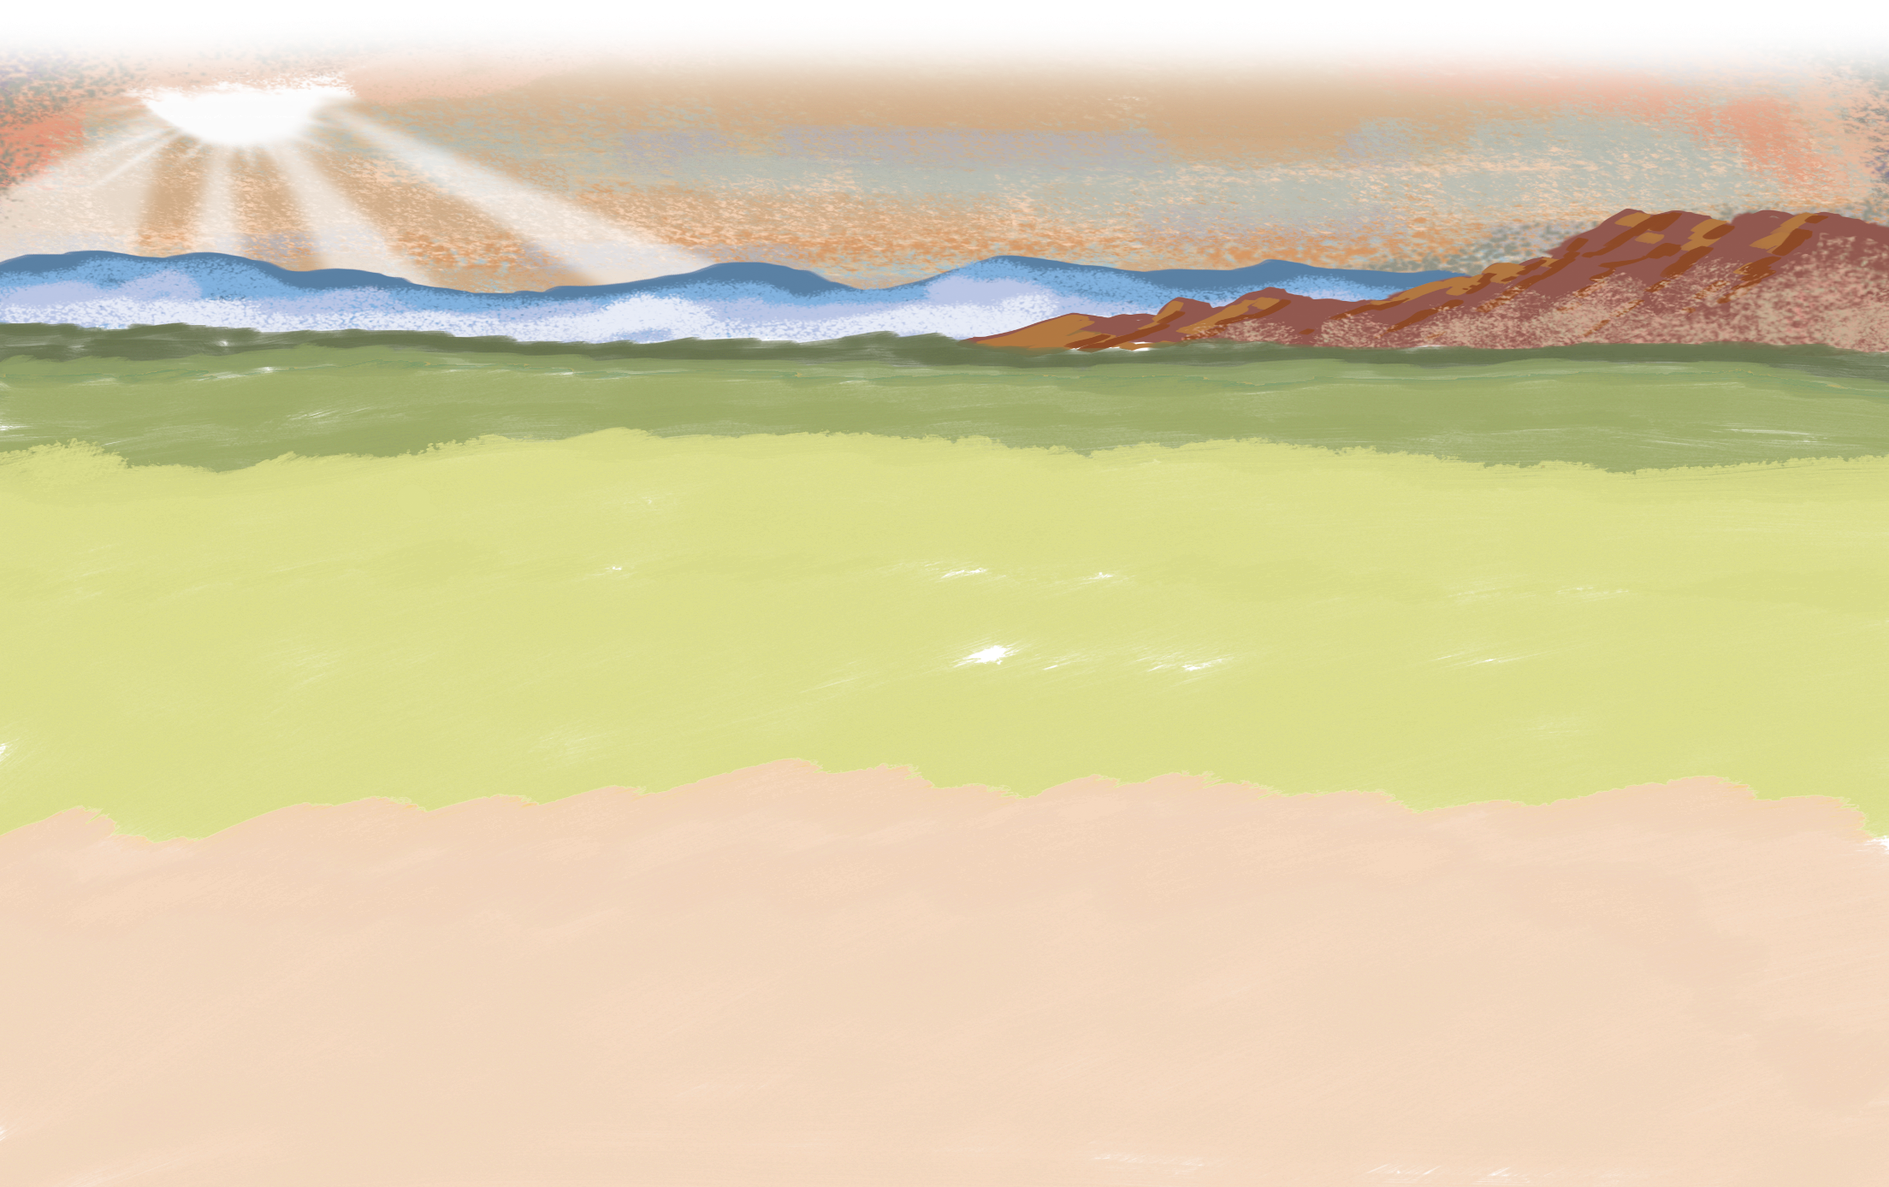

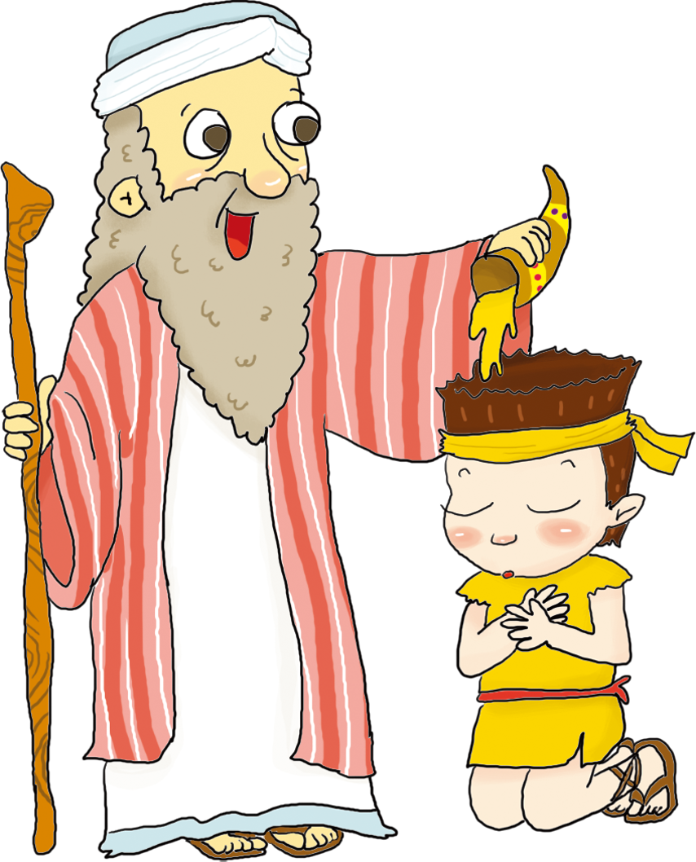
ほんろん
2.ダビデは あらかじめ
せいふくしました
1) しゅの れいが はげしく くだった ひとでした

Slide 10
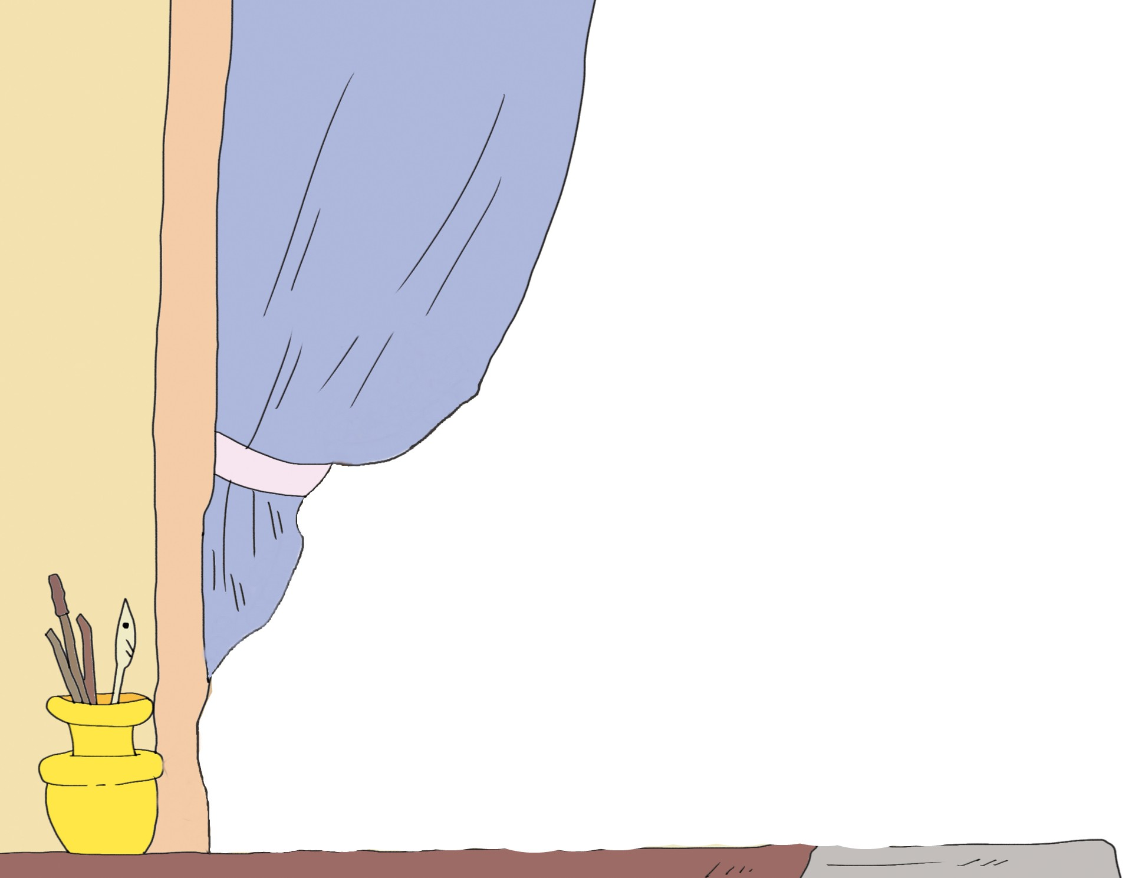

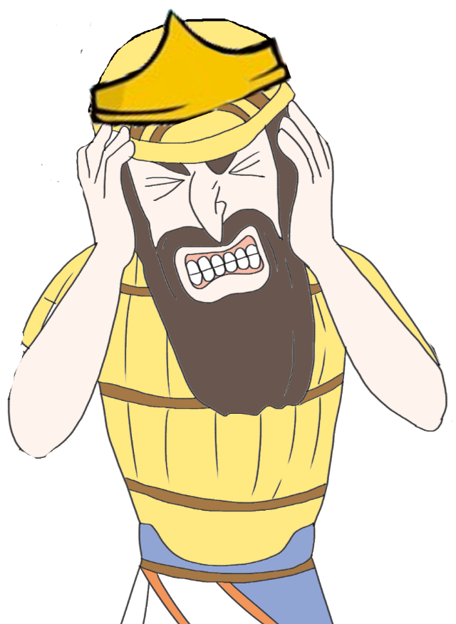
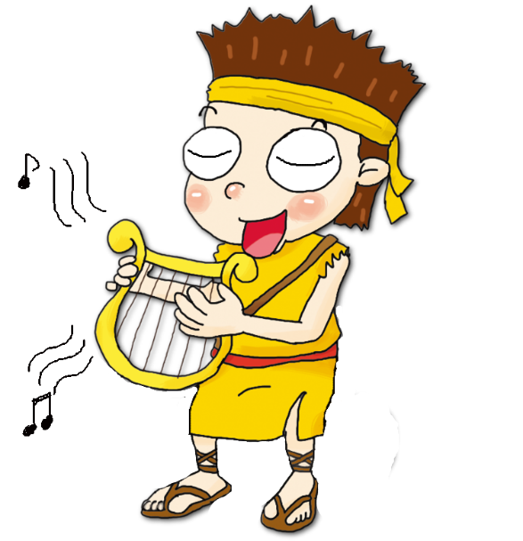
ほんろん
2.ダビデは あらかじめ
せいふくしました
あぁ!
わが
たましいよ!
しゅを
ほめたたえよ!
2) ダビデが たてごとを ひくと
わざわいの れいが はなれました

Slide 11

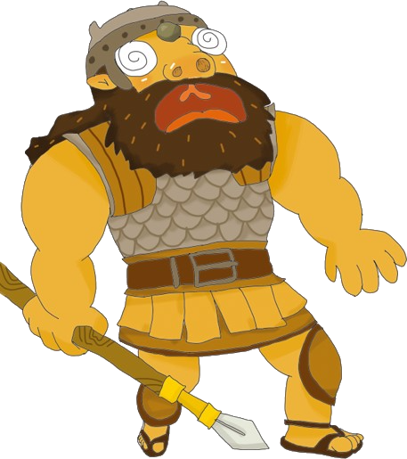
ほんろん
しゅが つるぎや やりを
つかわずに
すくわれることを すべての
ひとが しるだろう!
2.ダビデは あらかじめ
せいふくしました
アッ !!
3) ゴリヤテと ペリシテじんの まえで
かみさまの すくいを せんげんしました

Slide 12

ほんろん
2.ダビデは あらかじめ
せいふくしました
あなたは わたしの
こころを しらべ、よる、わたしを
といただされました
しゅよ～! あさあけに
わたしは しゅに いのります…
4) あさと よるに かみさまに いのりました

Slide 13

ほんろん
2.ダビデは あらかじめ
せいふくしました
しゅは わたしの
ひつじかい。
わたしは とぼしいことが ありません
5) ひるにも いのりました

Slide 14
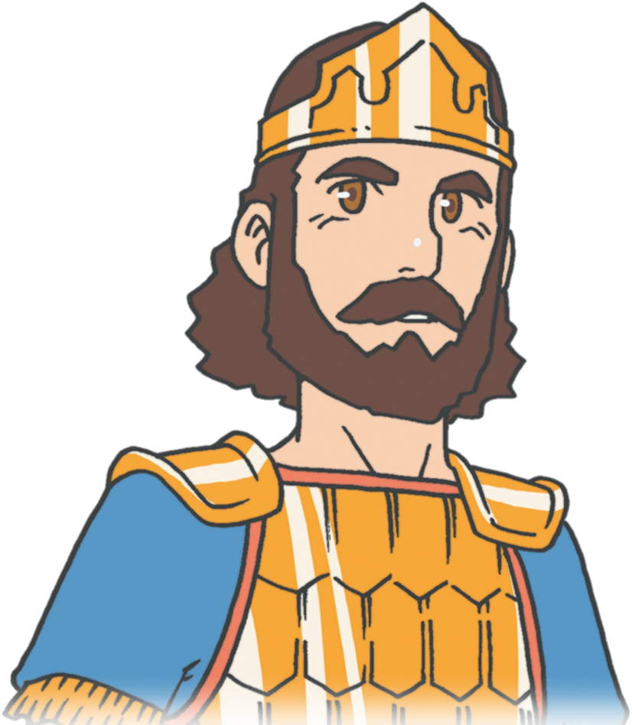
ほんろん
3. あらかじめ せかいふくいんかを
あじわいました
ぜんせかいに かみさまの すくいを
あかししました

Slide 15
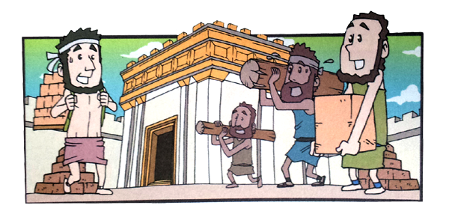
ほんろん
3. あらかじめ せかいふくいんかを
あじわいました
2) しんでん けんちくを あらかじめ
じゅんびしました

Slide 16


けつろん
すべてが CVDIPと つながります
こきゅう
いのり
Covenant
Vision
メモ
Dream
みらい
かくてい
Image
Practis

Slide 17


フォーラム
を
し
て
こく いん し よう
みことば- ダビデは れいてきサミットの ざで
あらかじめ みて せかいを あらかじめ せいふくする
こたえを あじわいました
いのり ｰ みことばを かんがえて いのりぶんを
かいてみよう
じっせん – みことばの いのりぶんを こきゅうに
あわせて こえを だして くちで こくはくしよう

